Slide 1
Techniki komputerowe w hafcie

Slide 2
Wprowadzenie
Web quest przeznaczony dla uczniów szkół zawodowych z zaburzeniami słuchu, kształcących się w obszarze związanym z modą, i szyciem. Jego celem jest zapoznanie uczniów z nowymi technikami pracy z tkaninami, co pomoże im otworzyć się na nowe techniki w pracy po zakończeniu nauki.
Uczniowie będą pracowali w grupach. Z których każda przygotuje inną prezentację. Uwieńczeniem ich pracy będzie prezentacja na forum klasy i dyskusja nad tematyką WQ.
Dzięki temu uczniowie:
Poznają technikę i historię haftu
Zapoznają się ze stosowanym wzornictwem
Mają okazję wypróbować zebraną wiedzę projektując haft dla zadanego tematu

Slide 3
Wprowadzenie
Sugerowany czas na realizacje WQ:
Uczniowie nad realizacją procesu będą pracowali 13 godzin lekcyjnych
Kryteria oceny:
Ocenie podlegać będzie stopień wyczerpania tematu, należy przygotować i ukierunkować uczniów na odpowiednią wiedzę, która zapewni maksymalną ocenę (5). Przekroczenie tego poziomu – ocena 6.
Ewaluacja:
Nauczyciel pomoże uczniom przeanalizować treści wspólnie z nimi, aż do momentu ich zrozumienia przez uczniów. Będzie służyć im pomocą, radą, wyjaśnieniami, a nie gotowymi rozwiązaniami. Taka metoda będzie dobrą formą wdrażania do samodzielnego działania i twórczego myślenia.

Slide 4
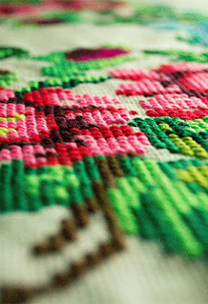
ZADANIE
Haft to technika dekoracji tkanin znana od dawna. Waszym zadaniem będzie zapoznanie się z historią haftu oraz jego współczesnością.
Będziecie pracowali w grupach. Każda z grup opracuje jedną z 2 prezentacji. By to zrobić będziecie musieli pracować w grupie. Będziecie musieli dotrzeć do potrzebnych informacji a następnie zaprezentować je w ciekawej formie.
Końcowym efektem będzie praktyczne wykorzystanie zdobytej wiedzy – każda z grup zaprojektuje haft nawiązujący do tematyki waszej prezentacji.

Slide 5
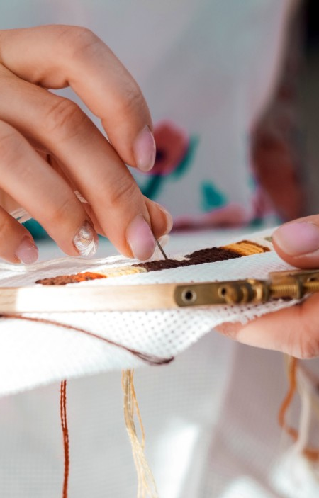
ZADANIE
Pierwsza grupa:
Zgromadźcie informacje o tym jak na przestrzeni wieków rozwijał się haft.
Niech wasza prezentacja pokaże jak zmieniały się wzory i technika haftowania. Waszą pracę zakończcie w momencie gdy wprowadzono haft komputerowy. Zastanówcie się nad tym, czy dla tradycyjnego haftu jest jeszcze współcześnie zastosowanie.
Prosimy was o przygotowanie projektu haftu jaki w waszym wieku wykonałaby wasza babcia.

Slide 6
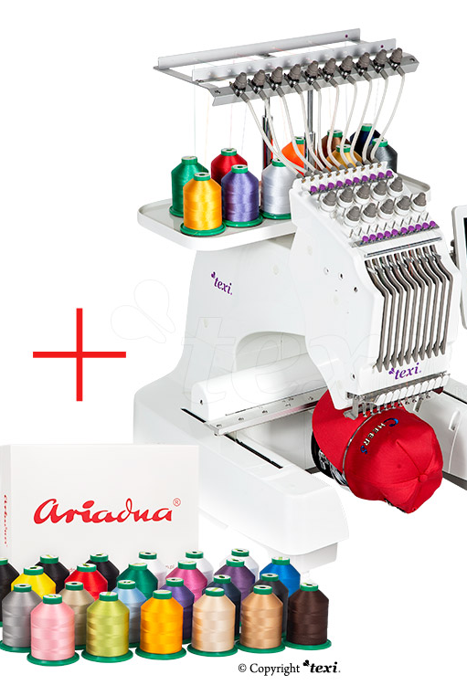
ZADANIE
Druga grupa:
Zgromadźcie informacje o hafcie komputerowym
Niech wasza prezentacja pokaże jak ta technika wpłynęła na efektywność pracy. Jak zmieniło się wzornictwo. Zastanówcie się nad tym gdzie zastosowanie ma haft komputerowy.
Przygotujcie projekt haftu jaki obecne najlepiej wyrażałby wasze pokolenie i który może wykorzystać potencjał haftu komputerowego.

Slide 7
proces
Organizacja
2h
Podzielcie się 2 grupy i zapoznajcie z zadaniem.
Informacje 2h
Każda z grup niech wspólnie rozpocznie szukanie informacji niezbędnych
do przygotowania prezentacji.
Prezentacja 4h
Niech każda z grup przygotuj prezentację
Zapoznajcie się z wprowadzeniem do tematu jaki przedstawię poniżej.
Jedną lekcję poświęcimy na prezentacje przygotowanych przez was wystąpień i dyskusje
Zadbajcie o to by w każdej grupie były osoby ze zdolnościami plastycznymi, umiejętnością obsługi Power Point oraz biegłe w wyszukiwaniu informacji.
Zastanówcie się czy wolicie zająć się historią czy współczesnością haftu.
Pamiętajcie na tym etapie pracy macie nie tylko zebrać materiały ale i zapoznać się z tematem.

Slide 8
proces
Prezentacja 1h
Każdy z grup będzie miała 2 lekcje na przygotowanie projektu haftu, który będzie zobrazowaniem wiedzy zawartej w prezentacji.
Ewaluacja 2h
Wasze projekty przedstawicie na forum klasy.
Projektowanie 2h
Wspólnie omówimy efekty waszej pracy
Pamiętajcie, że ważna jest zarówno estetyka jak i wykorzystanie potencjału techniki haftu o jakiej rozmawialiśmy
Pamiętajcie by uzasadnić dlaczego podjęliście takie a nie inne decyzje projektowe
Zastanowimy się nad tym jak haft komputerowy zmienił dekorację tkanin.

Slide 9
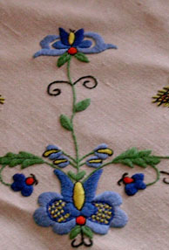
Bez względu na to, jaki rodzaj zdobienia wybierzesz, metoda wyszywania oryginalnych wzorów na materiale wciąż pozostaje tą najbardziej szlachetną i kojarzy się z wysoką jakością produktu.
Hafciarstwo znane już w starożytności, to jedna z tych metod, która dzięki swojej uniwersalnej formie, zawsze pozostaje aktualna. Finalny efekt wyhaftowanych produktów zasługuje na szczególne wyróżnienie i zagwarantuje zdecydowanie dłuższe użytkowanie niż w przypadku odzieży ozdabianej innymi metodami.
Różnorodność dostępnych dziś sposobów haftowania jest szeroka, dlatego od tego, który spośród bogatego spectrum wybrać, wiele zależy.

Slide 10
Jednym z rodzajów haftu, który pojawia się wciąż najczęściej, to haft tradycyjny. Idealnie nadaje się do ozdoby odzieży uszytej z różnych włókien, w tym bluz, koszulek, spodni i sukienek. Doskonale wygląda na nieco „grubszych” tkaninach jeansowych, koszulach z flaneli, na bawełnie, a nawet na wełnianej„jodełce”, wykorzystywanej między innymi do tworzenia długich zimowych spódnic, sukienek i spodni. Formuła haftu tradycyjnego nie odbiega od tej, którą tworzyły nasze babcie. Jest po prostu unowocześniona o nowe, zaawansowane technologicznie maszyny hafciarskie, a skończony produkt stanowi ulepszoną wersję wypracowanej produkcji szycia i wyszywania, która pojawiała się już w poprzednich pokoleniach.
Obecnie, coraz bardziej popularnym rodzajem dekoracji, staje się haft wykonany techniką komputerową oraz haft połączony z drukiem. W dobie mechanizacji i unowocześniania przemysłu, także włókienniczego, realizacja tych metod ozdoby materiałów przebiega zdecydowanie sprawniej. Dzięki nieprzecenionej dokładności i staranności w naniesieniu wzoru, haft komputerowy oraz ten bogaty w elementy nadruku, bez problemu da się wykorzystać także w masowej produkcji. Dzięki ilościowo nieograniczonej produkcji materiałów z ornamentem, opisywane rodzaje haftu stają się idealne do wykorzystania między innymi w tworzeniu hurtowej ilości ubrań promocyjnych, roboczych oraz akcesoriów dla pracowników.

Slide 11
W zależności od tego, jakim typem odzieży lub akcesoriów do ornamentu dysponujemy, warto zastanowić się nad ich konkretną metodą wykonania. Obok haftu komputerowego i tradycyjnego proponujemy również ciekawy haft 3D, aplikacje na tkaninach oraz haft inkrustacyjny. Te formy ozdabiania doskonale nadają się do wykorzystania do toreb, plecaków, ręczników, rękawic, a nawet smyczy czy koców. Materiały, na jakich wykonujemy hafty, to między innymi delikatny jedwab, lekki tiul, naturalna juta, bawełna, poliester, a nawet len. Warto wcześniej założyć, jaki efekt chcemy uzyskać, poprosić o poradę specjalisty i dobrać w tym celu odpowiednią formułę haftu.
Haft komputerowy to jedna z najbardziej popularnych metod zdobienia odzieży. Jako następca tradycyjnego haftu wyróżnia się elegancką estetyką i stanowi oryginalną dekorację. Co więcej, zdobienie tego typu jest wysoce trwałe. Haft komputerowy nie traci nic na swojej estetyce nawet w wyniku długiego i intensywnego użytkowania odzieży.

Slide 12
W zależności od tego, jakim typem odzieży lub akcesoriów do ornamentu dysponujemy, warto zastanowić się nad ich konkretną metodą wykonania. Obok haftu komputerowego i tradycyjnego proponujemy również ciekawy haft 3D, aplikacje na tkaninach oraz haft inkrustacyjny. Te formy ozdabiania doskonale nadają się do wykorzystania do toreb, plecaków, ręczników, rękawic, a nawet smyczy czy koców. Materiały, na jakich wykonujemy hafty, to między innymi delikatny jedwab, lekki tiul, naturalna juta, bawełna, poliester, a nawet len. Warto wcześniej założyć, jaki efekt chcemy uzyskać, poprosić o poradę specjalisty i dobrać w tym celu odpowiednią formułę haftu.
Haft komputerowy to jedna z najbardziej popularnych metod zdobienia odzieży. Jako następca tradycyjnego haftu wyróżnia się elegancką estetyką i stanowi oryginalną dekorację. Co więcej, zdobienie tego typu jest wysoce trwałe. Haft komputerowy nie traci nic na swojej estetyce nawet w wyniku długiego i intensywnego użytkowania odzieży.

Slide 13
MASZYNY DO HAFTOWANIA - JAKĄ WYBRAĆ DO PROWADZENIA DZIAŁALNOŚCI NA PRZYKŁADZIE PRODUCENTA JANOME
Janome produkuje hafciarki od ponad 25 lat. To właśnie Janome jako pierwsze na świecie wyprodukowało maszynę do szycia ze zintegrowanym modułem haftującym (w 1990r.).
W Polsce czy w całej Europie środkowo-wschodniej hafciarki Janome wykorzystywane są w 90% przez małe firmy, które zajmują się haftem profesjonalnie.
Największy rozwój rynku hafciarskiego w Polsce można było zaobserwować w momencie wprowadzenia obowiązku mundurków szkolnych w 2006 r. Każdy mundurek zdobiony był haftem z logo szkoły czy klasy. W tym okresie wprowadziliśmy na rynek tysiące maszyn do haftu, które pracując do dzisiaj potwierdzają niezawodną jakość maszyn marki Janome!
Zdaniem naszych klientów największe znaczenie ma wielkość pola haftu (zwłaszcza pola kwadratu), szybkość maszyny haftującej oraz oczywiście jej cena. Dodatkowym atutem jest długość gwarancji, dostępność części zamiennych i akcesoriów.
Wychodząc na przeciw potrzebom klientów firma Janome stworzyła nową generację maszyn haftujących. Dzięki doświadczeniu firmy w tworzeniu robotów służących do produkcji różnego typu urządzeń np. telefonów firmy Apple, firma mogła wyprodukować hafciarki słynące z perfekcyjnej jakości ściegów, niezawodności oraz bezawaryjności maszyn, a wszystko to w przystępnej cenie! W końcu Janome to firma japońska.

Slide 14
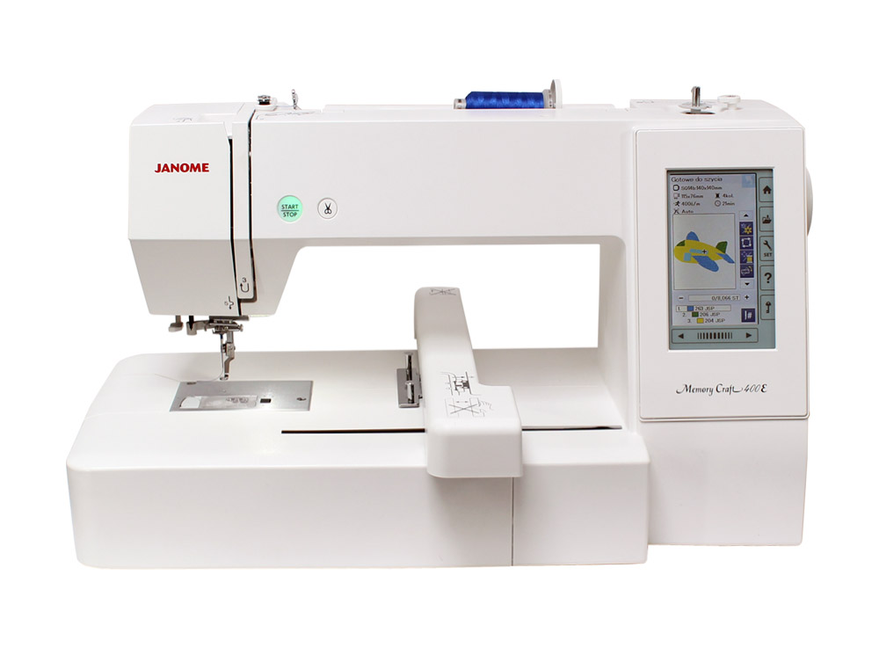
Janome MC400E - najtańsza hafciarka marki JANOME
Jest to hafciarka komputerowa o polu haftu 20 x 20 cm i prędkości haftowania do 860 wkłuć igielnicy na minutę. Posiada kolorowy, dotykowy ekran LCD, menu w języku polskim oraz automatyczne obcinanie nici.
Nasi klienci chwalą ją również za to, że ramie tamborka jest umieszczone po prawej stronie maszyny, czyli mamy nieograniczoną powierzchnię podczas haftowania z trzech stron maszyny, a nie jak w hafciarkach poprzedniej generacji tylko dwóch. Dzięki temu możliwe jest haftowanie wzorów na dużych płachtach materiału (narzuty, pościele, zasłony).
W pamięci maszyny znajduje się 6 rodzajów czcionek, a tym 3 czcionki z polskimi znakami oraz 160 wzorów gotowych haftów.
Kolejnym atutem tego modelu są punkty smarowania (łatwe dozowanie oleju do trudno dostępnych miejsc maszyny), dzięki czemu konserwacja maszyny jest znacznie ułatwiona.

Slide 15
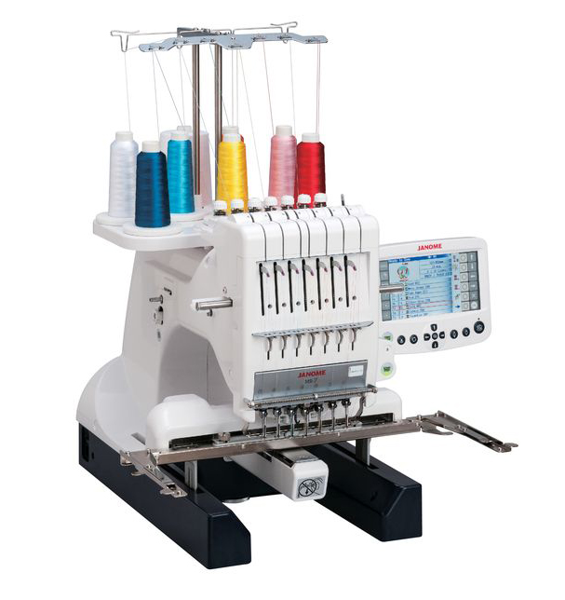
JANOME MB-7 7-igłowa najbardziej rozbudowana hafciarka JANOME
To najnowsza maszyna haftująca Janome. Daje największe możliwości produkcji haftu wielobarwnego nawet do 7 kolorów bez konieczności zmiany nici.
Idealnie sprawdzi się podczas haftu na elementach niezszytych oraz na gotowych wyrobach. Poradzi sobie z haftem na każdym materiale (haftuje na cienkich i grubych materiałach). Maszyna posiada dolną szpulkę większą o 40% niż większość hafciarek na rynku, dzięki czemu obsługa jej zajmuje znacznie mniej czasu, co pośrednio wpływa na obniżenie kosztu powstania haftu
W pamięci maszyny znajduje się 10 czcionek, ma dużo udogodnień np. czujnik zrywu nici z automatycznym powrotem do miejsca przerwania haftu.
Maszyna podczas haftowania ma do dyspozycji 7 igielnic (7 kolorów nici), pomiędzy którymi przełącza się samodzielnie podczas tworzenia wielobarwnych haftów.
Jest idealną maszyną haftującą do pracy przy skomplikowanych, wielobarwnych wzorach. To produkt dla najbardziej wymagających klientów.
Od hafciarki Janome MB-4S różni ją ilość igielnic.

Slide 16
źródła
https://hft71.pl/o-technikach-haftu/haft-komputerowy-powody-dla-ktorych-warto-go-stosowac/
https://www.profista.pl/blog/5_haft-komputerowy-5-powodow-dla-ktorych-warto-.html
https://www.pomysly-na.pl/artykul/zalety-haftu-komputerowego-104478
https://janome.pl/dobre-rady/maszyny-do-haftowania-jaka-wybrac-do-dzialalnosci/
https://pl.strima.com/texi-iris-10-hafciarka-jednoglowicowa-10-iglowa/item-1046784?gclid=CjwKCAiAg8OBBhA8EiwAlKw3kmXFPB4TwmLCDJ6THqBilExIQwII_LoV7eDUwmbpzuXgmUAynQU4MxoCjNMQAvD_BwE
https://sztandary-haftowane.eu/roznice-miedzy-haftem-recznym-a-maszynowym/
https://www.swiat-haftu.eu/menu/hafty-tradycyjne
https://www.youtube.com/watch?v=oNx855yAznk&ab_channel=Arlena-haftkomputerowy
https://www.youtube.com/watch?v=IFR-y-jUWiU&ab_channel=DorotaSkrobisz
https://www.youtube.com/watch?v=jfw9NS36glU&ab_channel=AgroturystykaBogumi%C5%82aiTadeuszW%C3%B3jcik

Slide 17
EWALUACJA
Liczba punktów | 2 | 3 | 4
Zawartość merytoryczna pracy | Praca słaba pod względem merytorycznym. Brakujące elementy. | Praca dobra pod względem merytorycznym. Brak lub niewielkie błędy. | Praca bardzo dobra pod względem merytorycznym. Poprawne, ciekawe treści.
Prezentacja pracy | Prezentacja mało czytelna, pobieżna, nie budząca zainteresowania. | Prezentacja czytelna, dobra, interesująca. | Prezentacja ładna, wyczerpująca, budząca zainteresowanie.
Wrażenia estetyczne | Praca mało czytelna, nieestetyczna, niestarannie wykonana. Złe rozplanowanie elementów na stronie. Praca ręczna wykonana niedbale | Praca czytelna, estetyczna, staranna. Dobre rozplanowanie elementów na stronie. Praca ręczna wykonana z zaangażowaniem | Praca estetyczna, czytelna, przejrzysta, zachęcająca do zapoznania się z nią, bardzo staranna. Atrakcyjna pod względem graficznym. Dobre rozplanowanie elementów na stronie. Praca wyróżniająca się. Praca ręczna estetyczna i pomysłowa
Zaangażowanie w pracę grupy, umiejętność współpracy. | Brak zaangażowania wszystkich członków grupy w pracę i kreatywną współpracę. | Dobre zaangażowanie w pracę wszystkich członków grupy. Umiejętność współpracy na zadawalającym poziomie. | Pełne zaangażowanie w pracę wszystkich członków grupy. Wzajemne motywowanie się do pracy. Umiejętność współpracy w grupie na wysokim poziomie.

Slide 18
EWALUACJA
16 pkt
celujący
15-13 pkt
bardzo dobry
12-10 pkt
dobry
9-7 pkt
dostateczny
6-5
dopuszczający
<5
niedostateczny

Slide 19
Wnioski
Poszerzyliście swoją wiedzę na temat technik pracy z tkaninami.
Poznaliście historię i teraźniejszość haftu.
Mogliście zastanowić się nad tym jak haft komputerowy wpłynął na modę oraz nad tym gdzie wciąż zastosowanie mają metody tradycyjne haftowania
Mogliście w ciekawy sposób utrwalić Waszą wiedzę.
Uczyliście się planowania i organizacji własnej pracy.
Mieliście okazję pracować z techniką o której wcześniej czytaliście.
Uczyliście się współpracy w grupie i pracy samodzielnej.
Nauczyliście się wykorzystywać Internet jako źródło informacji.
Mogliście Waszą pracę zaprezentować na forum klasy i podzielić się swoją wiedzą i umiejętnościami.
Mogliście wyrazić swoje opinie oraz wysłuchać opinii i pomysłów swoich kolegów

